Slide 1
P2 – Transformez une maquette en site web avec HTML & CSS
par Thomas RANQUE

Slide 2
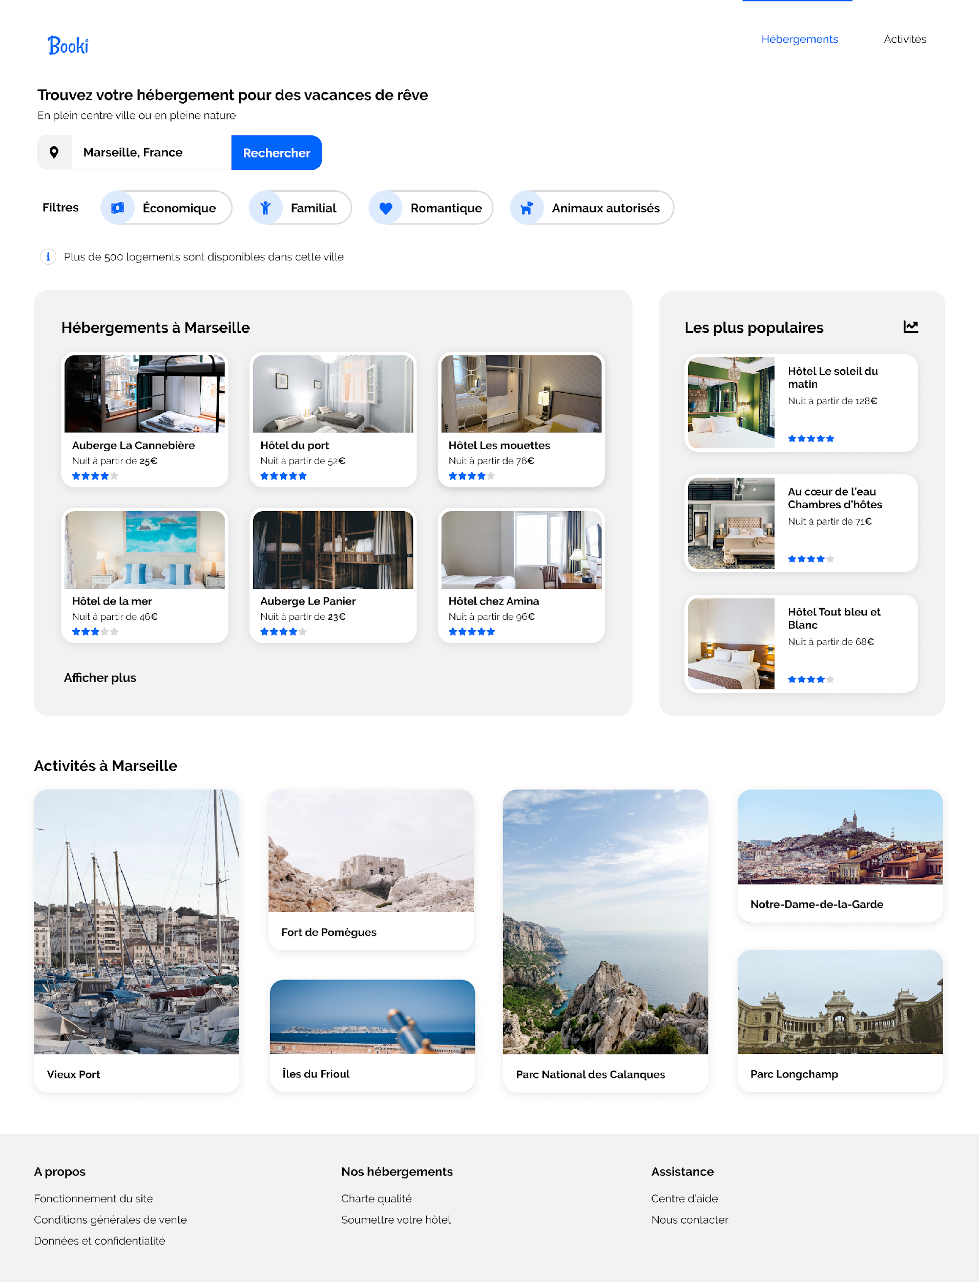
Le projet
Intégration HTML & CSS de maquettes graphiques du site Booki.
Site de réservation en ligne de locations de vacances.
Recherche par ville.
Desktop first.
Flexbox.
Break-points 992px / 768px.

Slide 3
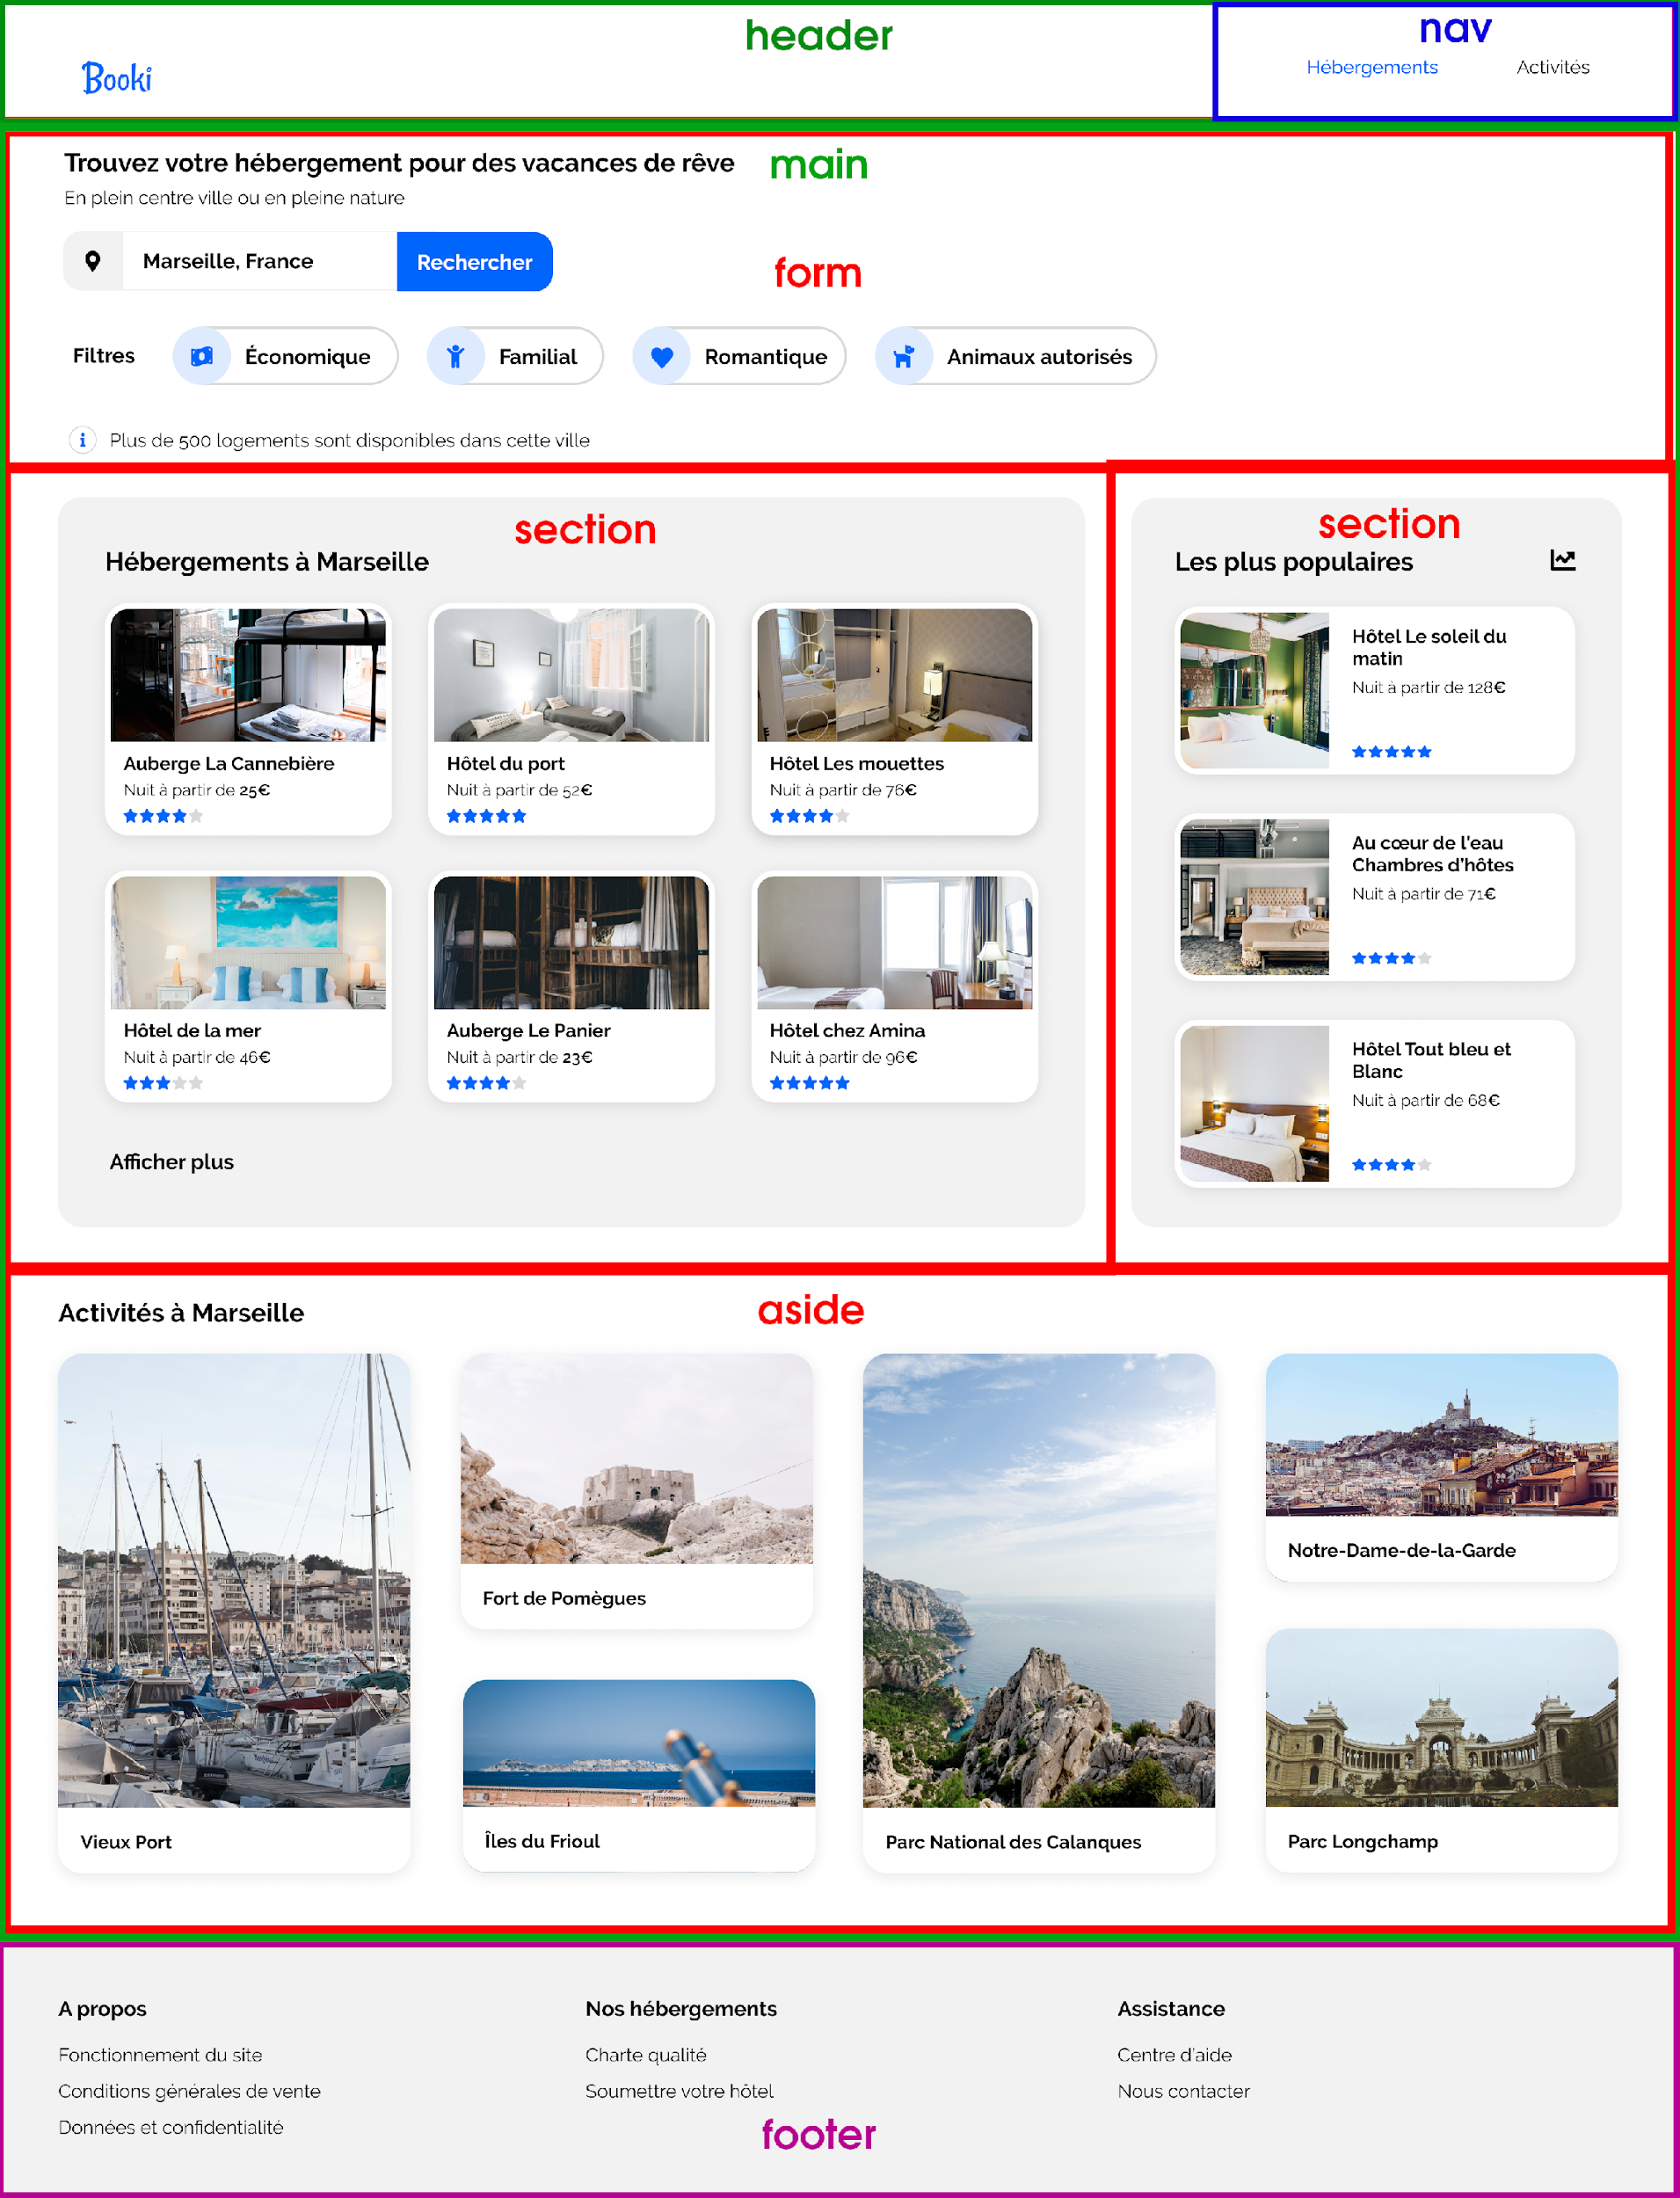
Découpe sémantique définition des balises sémantiques
<header>
<nav>
</header>
<main>
<form>
<.main-content>
<section>
<section>
</.main-content>
<aside>
</main>
<footer>

Slide 4
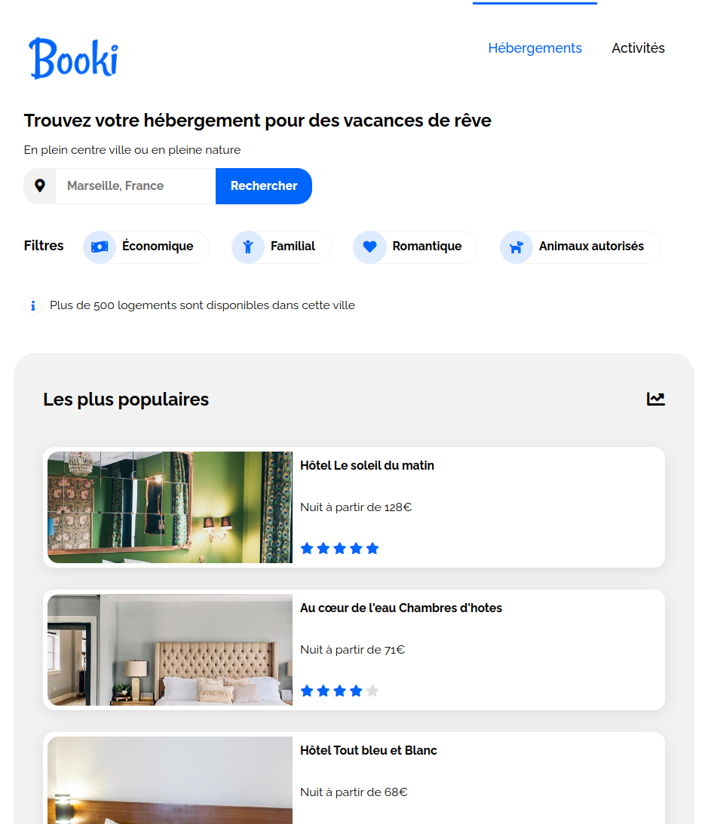
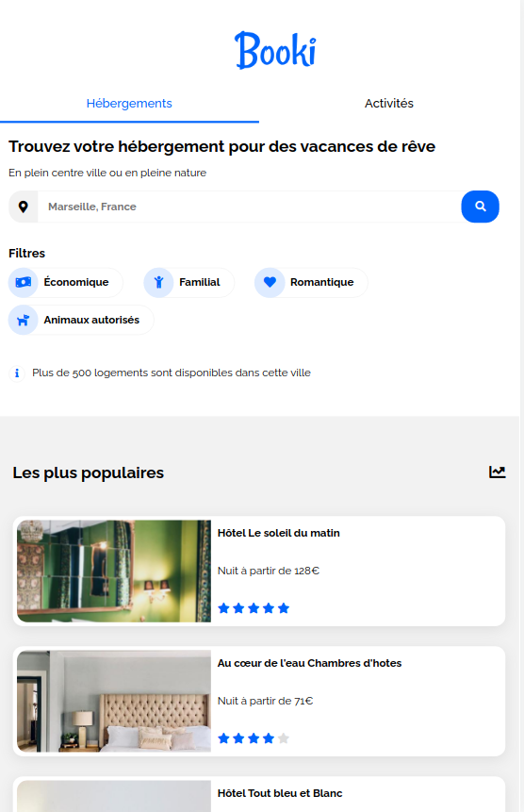
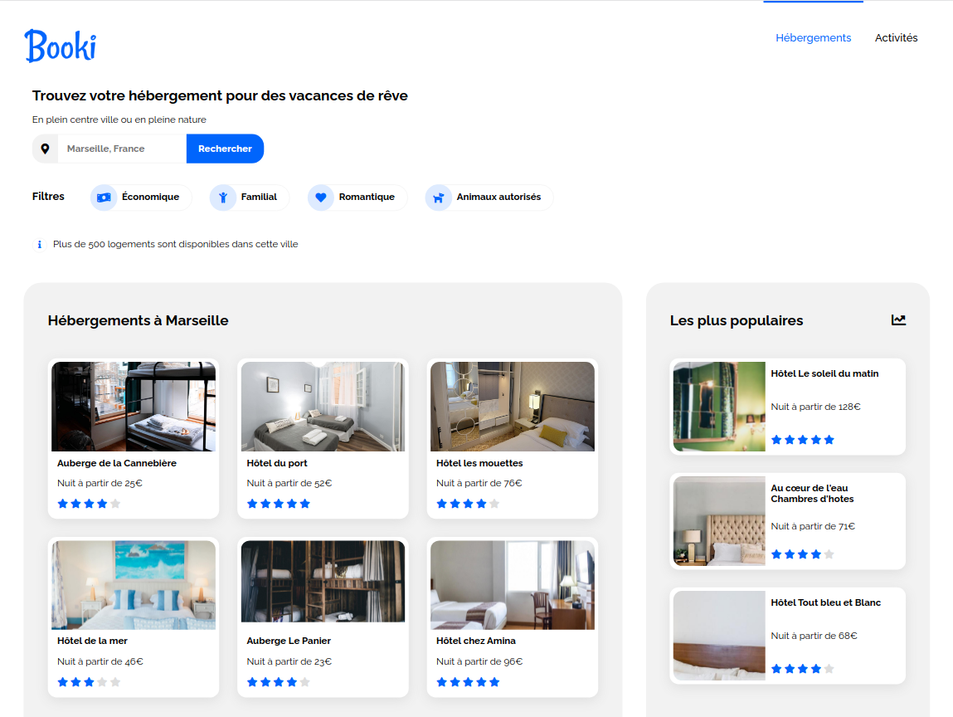
Rendu visuel du projet Format Desktop / Tablette / Mobile

Slide 5
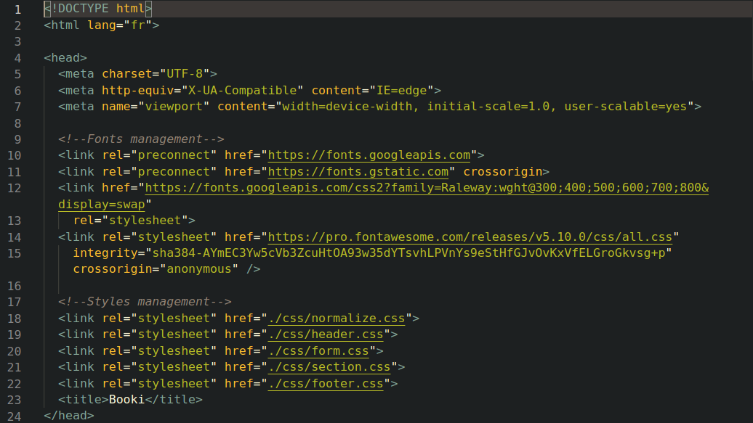
Le code
<head>
Meta ‘UTF-8’ & ‘viewport’.
Fonts Google & Font Awesome (icones).
Normalize.css
Css en 4 parties.

Slide 6
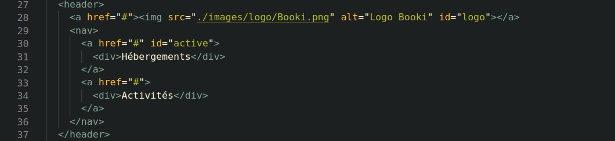
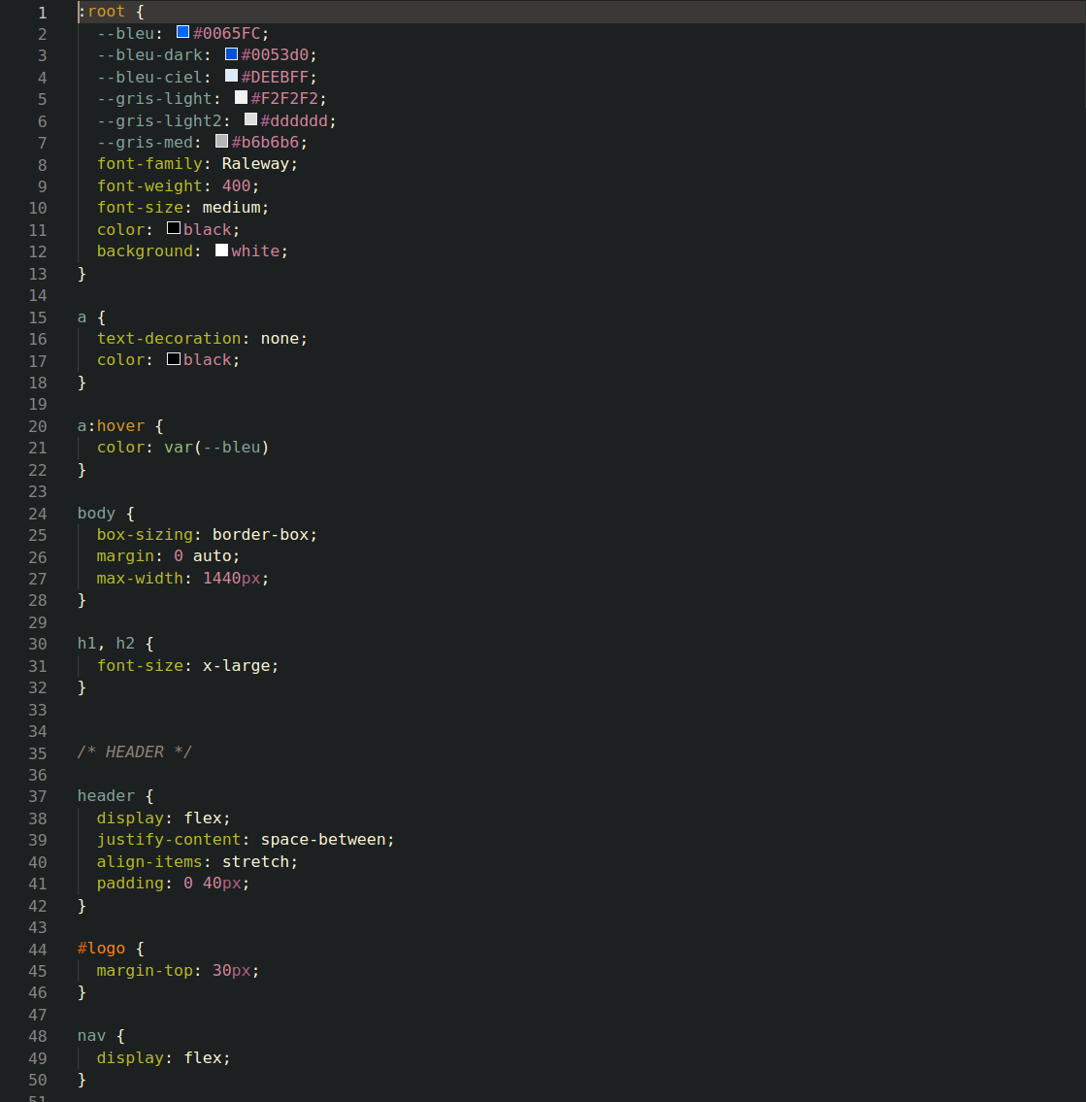
Le code <header>
Logo & <nav>.
Mise en place des variables CSS.
Définition de la police par défaut.
Définition des couleurs par défaut.
Mise en place du ‘box-sizing’.
Définition des balises titre (h1, h2).

Slide 7
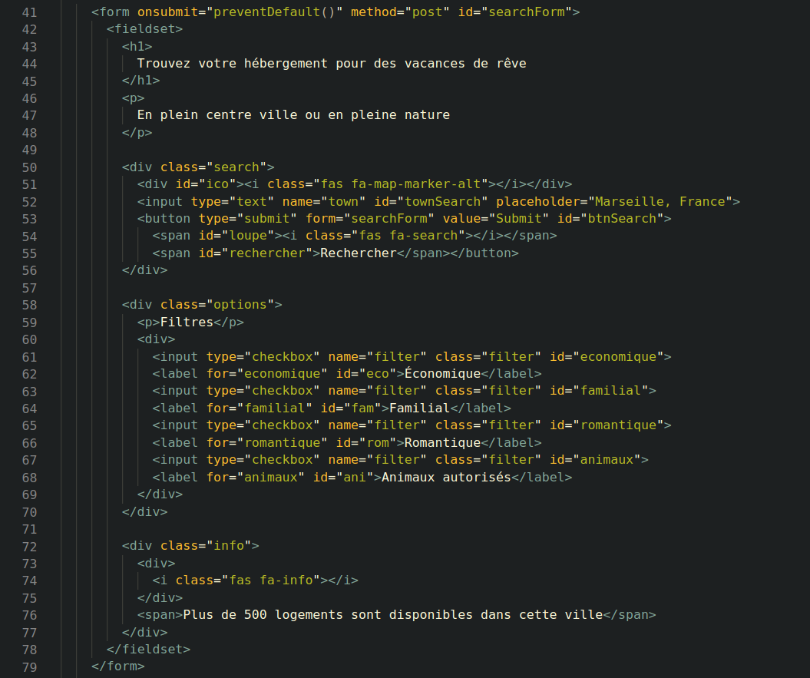
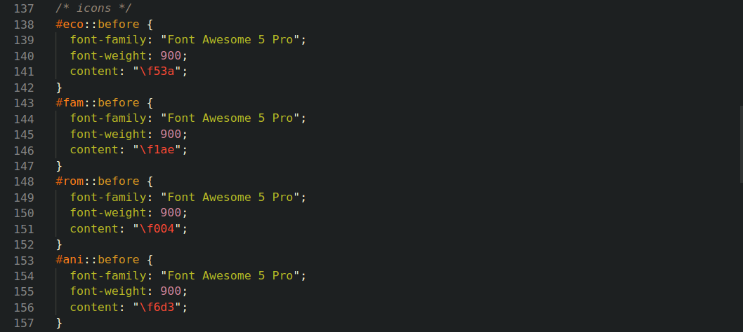
Le code <form>
Fieldset englobant.
Classes ‘search’ & ‘options’.
2 <span> pour le bouton ‘submit’.
<label> utilisé avec pseudo-classes ‘::before’ pour le design des filtres.

Slide 8
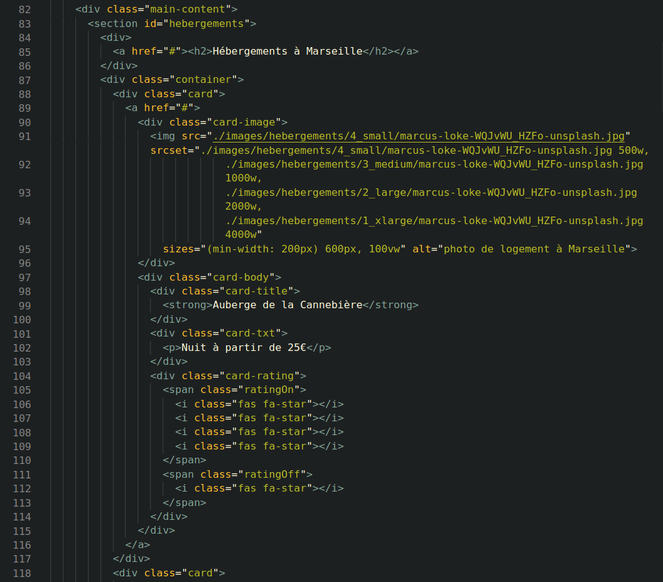
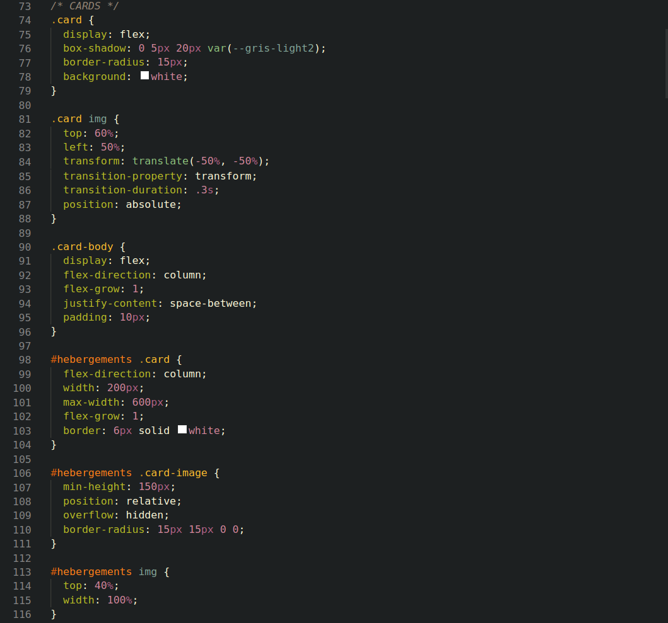
Le code <section> <aside>
Srcset avec les propriétés ‘w’ & ‘sizes’ (prise en compte des zooms).
Structure de la card :
Card-image
Card-body
card-title
card-rating
Couleur de l’étoile.

Slide 9
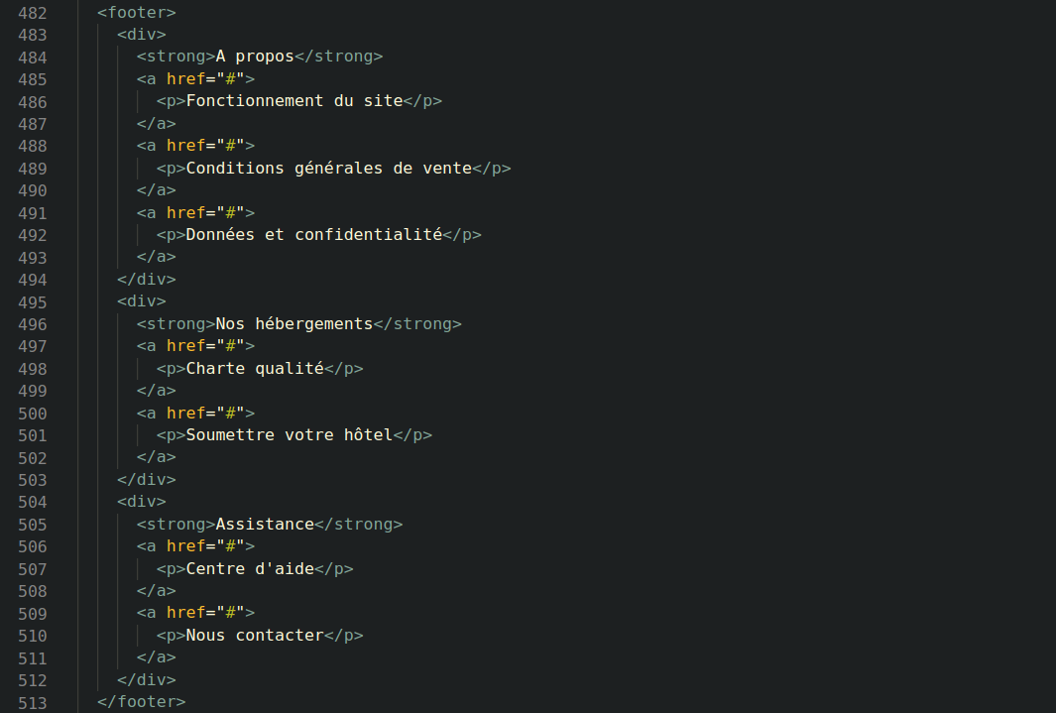
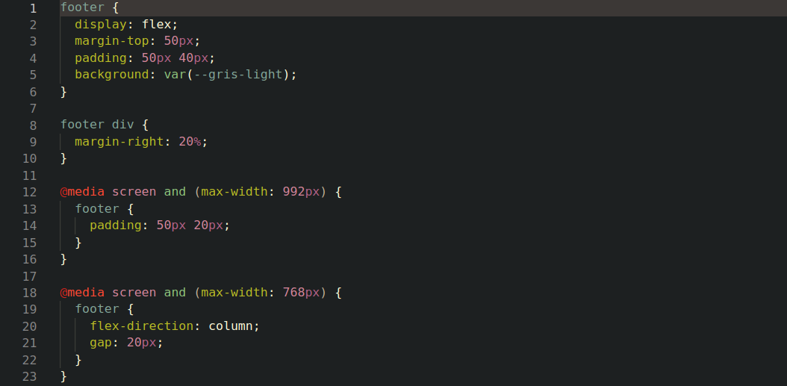
Le code <footer>
3 divs constituées d’un titre <strong> et d’entrées <p>.

Slide 10
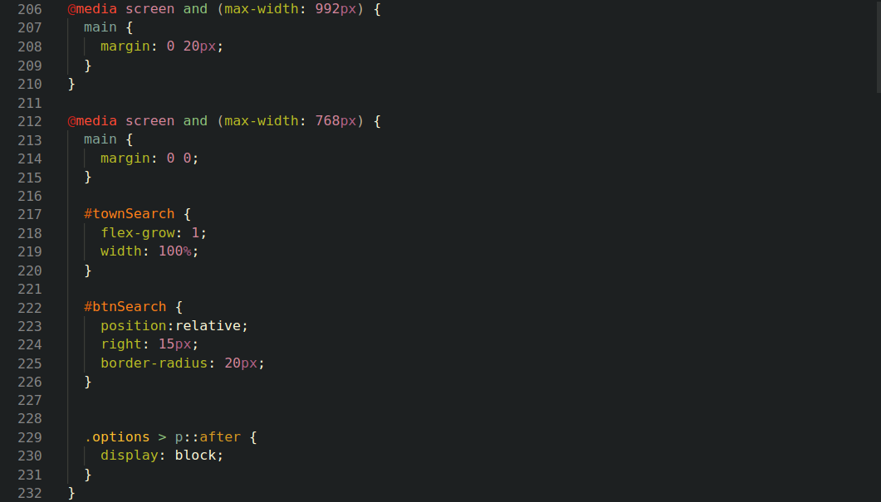
Le code @media
Prise en compte des break-points 992px & 768px.
Desktop first : argument ‘max’ uniquement.

Slide 11
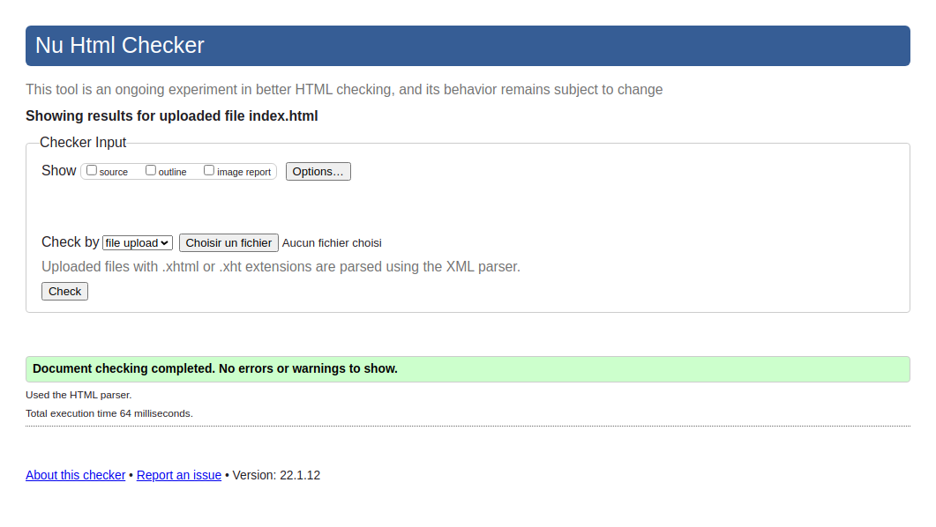
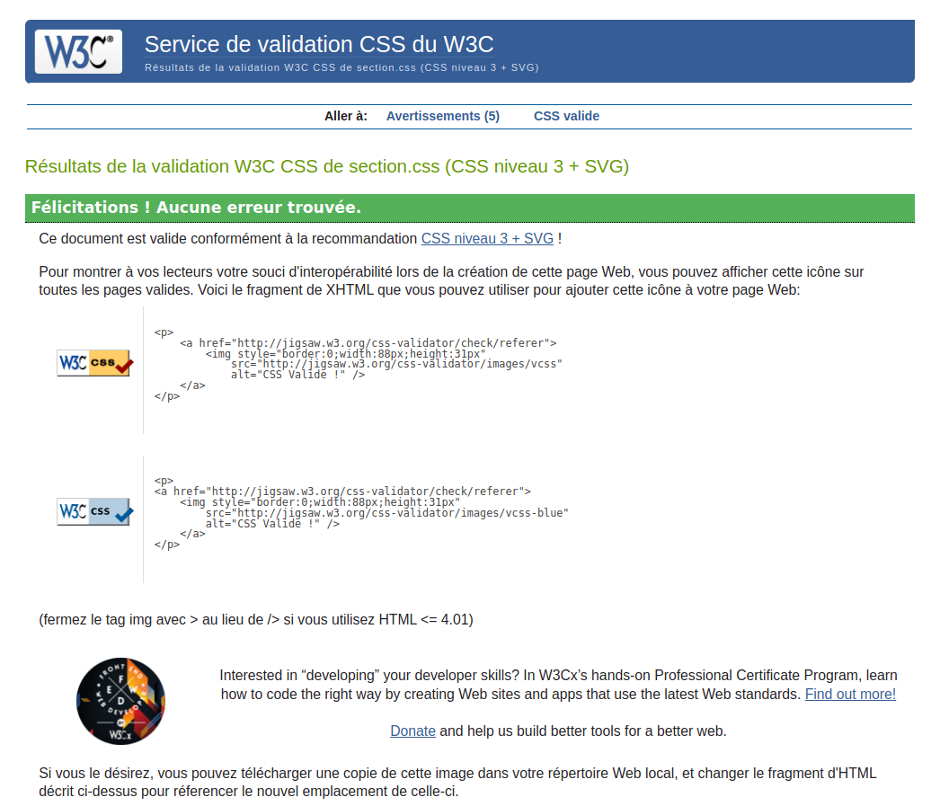
Bilan
Rigueur dans la structure HTML.
Prise en compte de la spécificité en CSS.
Les validateurs W3C.

